Slide 1
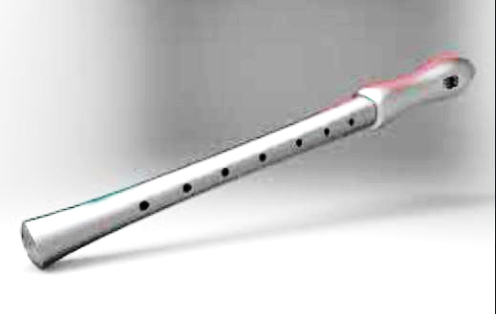



Ce cher CASTEX.
Dans le conTEXte actuel
et sous aucun préTEXte,
je ne lui écrirai du TEXas
sans autorisation de ma TEXane
naturellement et ce
TEXtuellement par TEXto.
Aucun accès au lien hyperTEXte.
En cas de fuite de TEXture du TEXtile
en fil de lasTEX, pour ce conduit
il y aura vorTEX assuré.
On le trouve déjà en masque laTEX
sur les sites de déguisement.
Quelle conTEXture pour placer
si peu de mots.

